Slide 1


Slide 2
Загальноуніверситетський вебінар АКАДЕМІЧНА ДОБРОЧЕСНІСТЬ ЯК ОСНОВА ОСВІТНЬОГО І НАУКОВОГО ПРОЦЕСІВ У КИЇВСЬКОМУ НАЦІОНАЛЬНОМУ ЛІНГВІСТИЧНОМУ УНІВЕРСИТЕТІ
Докторка педагогічних наук, професорка,
завідувачка кафедри педагогіки та методики навчання іноземних мов
Валентина черниш

Slide 3
Академічна доброчесність (Academic integrity)
«Академічна доброчесність - це сукупність етичних принципів та визначених законом правил, якими мають керуватися учасники освітнього процесу під час навчання, викладання та провадження наукової (творчої) діяльності з метою забезпечення довіри до результатів навчання та/або наукових (творчих) досягнень. Дотримання правил і вимог академічної доброчесності здобувачами освіти передбачає: самостійне виконання навчальних завдань, завдань поточного та підсумкового контролю результатів навчання; посилання на джерела інформації у разі використання ідей, розробок, тверджень, відомостей; дотримання норм законодавства про авторське право і суміжні права; надання достовірної інформації про результати власної навчальної (наукової, творчої) діяльності, використані методики досліджень і джерела інформації»
Законі України «Про освіту» №2145-VIII від 05.09.2017
Режим доступу: http://zakon3.rada.gov.ua/laws/show/2145-19

Slide 4
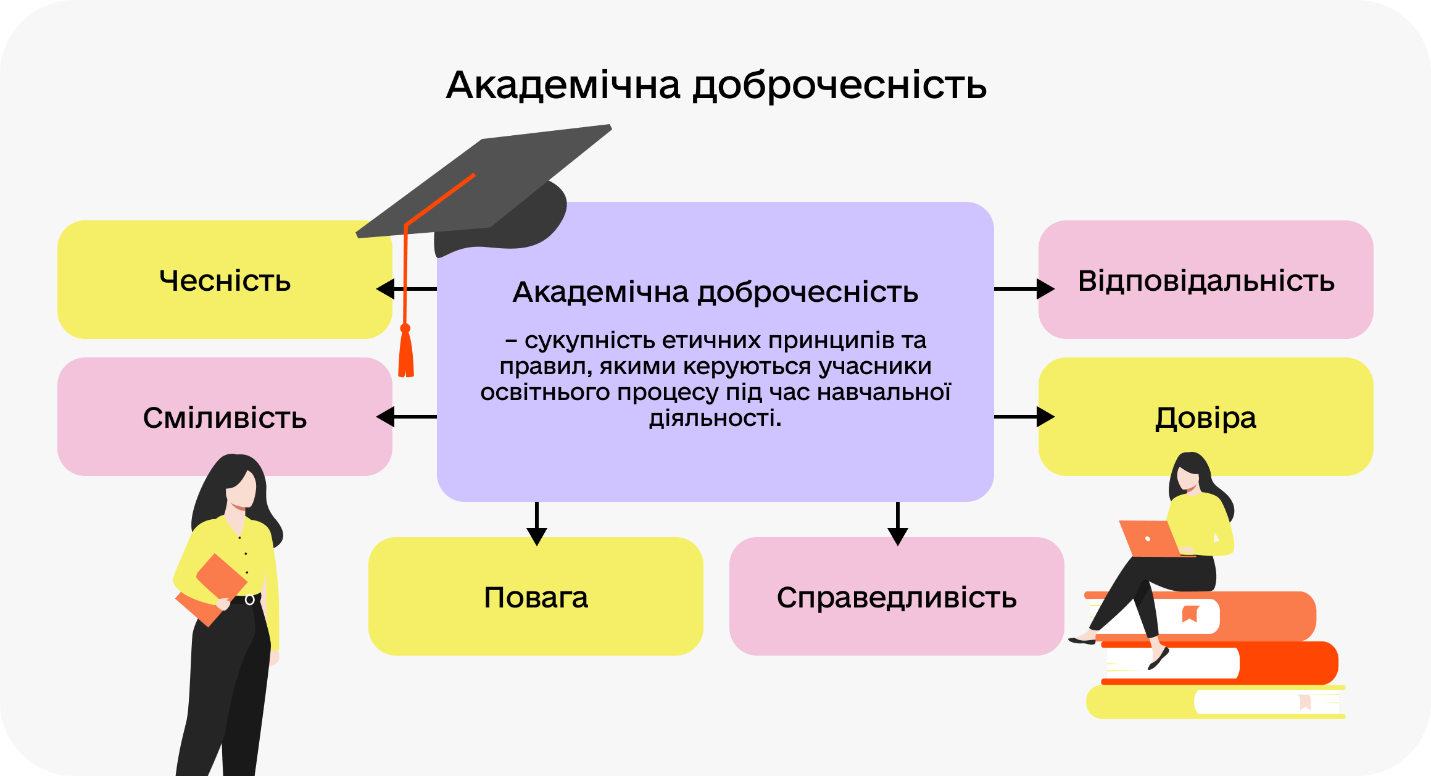

Slide 5
Центр академічної доброчесності (International Center for Academic Integrity)
1992 - створено Центр академічної доброчесності
Міжнародний центр академічної доброчесності визначає академічну доброчесність як відданість шести фундаментальним цінностям, навіть перед лицем труднощів: чесність, довіра, справедливість, повага, відповідальність і мужність. З цих цінностей випливають принципи поведінки, які дозволяють академічним спільнотам втілювати ідеали в дії. Фундаментальні цінності академічної доброчесності детально описують ці основні цінності та наводять приклади того, як застосовувати їх на практиці в кампусах, у класах і в повсякденному житті.

Slide 6
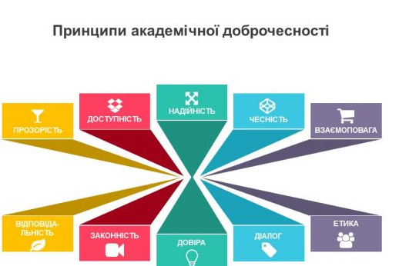

Slide 7

Основоположні документи
The Fundamental Values of Academic Integrity, The first edition, 1999;
The European Code of Conduct for Research Integrity, 2011, ALLEA – All European Academies, 2011;
The Fundamental Values of Academic Integrity, The second edition, 2014;
The European Code of Conduct for Research Integrity, 2017;
The European Code of Conduct for Research Integrity Revised Edition, 2023;
The Fundamental Values of Academic Integrity, The third edition, 2021;
Comments on the review of the ALLEA code, 2023;
Academic Integrity Competency Resource Map, 2023.
The European Code of Conduct for Research Integrity Revised Edition, 2023;

Slide 8
Нормативна база України
Закон України «Про освіту», 2017 р.;
Закон України «Про вищу освіту», 2014 р.;
Положення про Національний репозитарій академічних текстів: постанова Кабінету Міністрів України, 2017 р.;
Лист Міністерства освіти та науки України (МОН) «Щодо забезпечення академічної доброчесності у закладах вищої освіти», 2017 р.;
Лист МОН України «Щодо рекомендацій з академічної доброчесності для закладів вищої освіти», 2018 р.;
Лист МОН України «Рекомендації щодо запобігання академічному плагіату та його виявлення в наукових роботах (авторефератах, дисертаціях, монографіях, наукових доповідях, статтях тощо)» 2018 р.;
МОН України «Методичні рекомендації для закладів вищої освіти з підтримки принципів академічної доброчесності», 2018 р;
Лист МОН України «Запобігання окремих проблем і помилок у практиках забезпечення академічної доброчесності: Аналітична записка», 2020 р. та інші.

Slide 9
Проєкт сприяння академічній доброчесності в Україні (Strengthening Academic Integrity in Ukraine Project — SAIUP)
Американська Рада з міжнародної освіти
Міністерство освіти і науки України
Посольство США в Україні
Мета - застосовувати спільний досвід США і України для розроблення та втілення плану заходів, зміст яких полягає в орієнтації та навчанні студентів, викладачів та адміністраторів закладів освіти України практичної цінності і важливості академічної доброчесності, наданні ресурсів і плану дій задля їхнього тісного залучення до зміцнення академічної доброчесності в освітньому середовищі.
Академічна доброчесність в університеті: погляд і роль студентів https://saiup.org.ua/novyny/akademichna-dobrochesnist-v-universyteti-poglyad-rol-studentiv/

Slide 10


Академічна нечесність (academic misconduct, dishonesty)
фабрикація даних (fabrication)
фальсифікація даних (falsification)
хабарництво в академічній сфері (bribery)
академічний саботаж (sabotage)
професорська нечесність
(professorial misconduct)
академічне шахрайство (cheating)
плагіат (plagiarism)

Slide 11
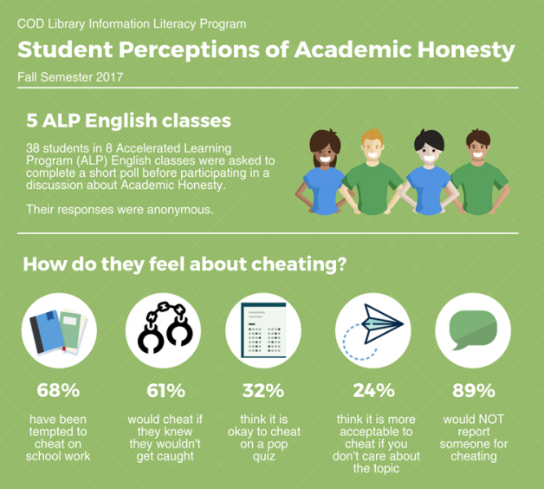

Slide 12
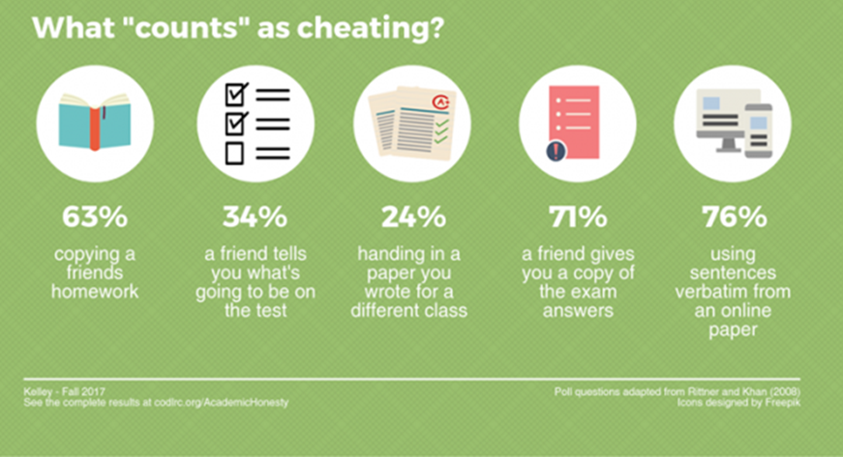

Slide 13

Основні види плагіату
дослівне запозичення текстових фрагментів без їх належного оформлення та посилання на використане джерело цитування;
використання інформації без посилання на джерело цитування;
перифраз/ переказ, узагальнення фактів/ідей/ думок тощо словами близькими до тексту оригіналу та без посилання на першоджерело інформації;
подання як власного продукту наукового дослідження /навчальних (контрольних) робіт, що були виконані
на замовлення іншими суб’єктами
Коментарі до Частини 4 статті 42 Закону України «Про освіту»

Slide 14

Сучасний стан проблеми доброчесності в ЗВО України
Київський національний лінгвістичний університет
Київський національний університету імені Тараса Шевченка
Національний університет
"Чернігівський колегіум"
імені Т. Г. Шевченка (м. Чернігів)
Східноєвропейський
національний університет
імені Лесі Українки (м. Луцьк)

Slide 15
Результати анкетного опитування
Більшість (71,8%) опитаних студентів оцінили проблему академічної недоброчесності як важливу для них.
Більше половини опитаних (54,1%) студентів навіть пов’язують чинник академічної недоброчесності студентів з невизнанням дипломів українських закладів вищої освіти за кордоном.

Slide 16
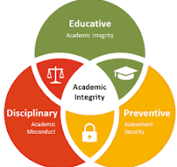
Результати анкетного опитування (Продовження)
«Чи зіштовхувались Ви з проявами академічної недоброчесності в університеті»
56,9 % - неодноразово
зустрічали ці прояви,
37,3 % - лише поодинокі
випадки
5,8% – взагалі не
зустрічалися з проявами
академічної недоброчесності.

Slide 17



Причини проявів академічної недоброчесності студентів
за 10-бальною шкалою: 1 – не впливає,
10 – дуже сильно впливає

Slide 18
№ | Причина | Бал
1 | Низький рівень мотивації студентів до отримання якісних знань. | 6,12
2 | Перевантаженість студентів навчальними заняттями | 5,87
3 | Накопичений досвід ще зі школи | 4,83
4 | Це не є морально-етичною проблемою для студента | 5,0
5 | Це є традиційно усталеною системою навчання у багатьох ЗВО (освітня система дозволяє, викладачі дивляться на це «крізь пальці») | 4,83
6 | Лінощі (лінь готуватися до контрольної роботи, заліку, іспиту – простіше списати тощо) | 7,11
7 | Невідповідність між обсягом виконання роботи та часом, що відведений на нього | 5,71
8 | Відсутність вимог щодо встановлення фактів недоброчесності та відповідного оцінювання таких робіт студентів | 4,97
9 | Відсутність адекватного покарання за прояв академічної недоброчесності | 5,57

Slide 19
10 | Демотивація викладачів (з різних причин) встановлювати й адекватно реагувати на факти академічної доброчесності | 5,65
11 | Незнання норм коректності використання та оформлення використаних джерел (складна процедура оформлення списку оформлення опрацьованих першоджерел, посилань тощо). | 5,23
12 | Наявність широкого доступу до інформації (за допомогою інформаційно-комунікаційних технологій) у всесвітній мережі Інтернет, що значно полегшує списування | 5,47
13 | Відсутність власних ідей щодо написання відповідних видів робіт (відсутність досвіду/ прогалини між набутими теоретичними знаннями та практичним досвідом, навичками і вміннями тощо) | 6,05

Slide 20
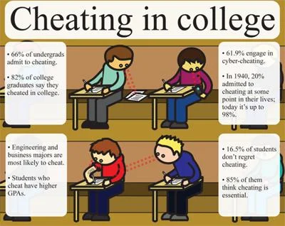
Оцінка респондентами видів проявів академічної недоброчесності студентів (за 10-ти бальною шкалою)
І місце - списування – 7,11 балів
ІІ місце – плагіат - 4,85 балів ,
ІІІ місце – необ’єктивне оцінювання (свідоме завищення або заниження оцінки результатів навчання) - 4,41 балів
Корупція, фальсифікація і фабрикація оцінені студентами як доволі мало розповсюджене явище.

Slide 21


Оцінка студентами окремих заходів, спрямованих проти проявів академічної недоброчесності
за 10-бальною шкалою: 1 – не впливає,10 – дуже сильно впливає

Slide 22
№ | Назва заходу | Бал
1 | Використання університетами комп’ютерних програм з пошуку плагіату у курсових, кваліфікаційних роботах | 6,24
2 | Жорстке дотримання викладачами вимог щодо заборони списування під час контрольних заходів | 5,77
3 | Формулювання питань для різних видів контролю у такий спосіб, що не передбачає готової відповіді в підручниках, конспектах, Інтернеті тощо | 5,12
4 | Переконування студентів у важливості отримання якісної освіти тільки за умов академічної доброчесності у навчанні | 5,69
5 | Включення питань академічної доброчесності до навчальних програм профільних дисциплін (навчання вимогам академічного письма в курсових та кваліфікаційних роботах тощо) | 4,97
6 | Незворотне покарання (аж до відрахування із ЗВО) тих студентів, що неодноразово порушують вимоги академічної доброчесності у навчанні | 4,19
7 | Можливість для Міністерства освіти і науки України відкликати дипломи у випускників ЗВО, якщо в їх кваліфікаційних роботах був наявним плагіат, або інші прояви академічної недоброчесності | 4,2

Slide 23
Тести та анкети для визначення рівня володіння академічною доброчесністю (Academic Integrity Requirements Tests)
https://publichealth.gwu.edu/academic-integrity-requirements;
тест академічної доброчесності в навчальних закладах https://vseosvita.ua/test/akademichna-dobrochesnist-v-navchalnomu-zakladi-413956.html;
академічна доброчесність: тест https://naurok.com.ua/test/akademichna-dobrochesnist-984669.html;
анкета для здобувачів вищої освіти щодо дотримання норм та принципів академічної доброчесності https://dduvs.in.ua/zyod/op/ та інші

Slide 24
Аналіз анкет, розроблених закладами вищої освіти
Мета анкетування подається занадто стисло.
Детальні інструкції для роботи з анкетою відсутні.
Питання анкет/тестів не поділені на блоки.
Блоки та підблоки анкети «розмиті».
Специфікації анкет не укладаються (мета та структура анкети, типи питань / завдань, формат оцінювання, ціль самооцінювання, обсяг часу на заповнення тощо).
Окремі питання/завдання сформульовано не коректно.
Блоки / підблоки анкет чи тестів не відповідають структурі компетентності академічної доброчесності здобувачів вищої освіти.

Slide 25
Компетентність в академічній доброчесності
здатність здобувачів вищої освіти керуватися сукупністю цінностей, принципів і заснованих на них правил у процесі освітньої та освітньо-наукової діяльності

Slide 26
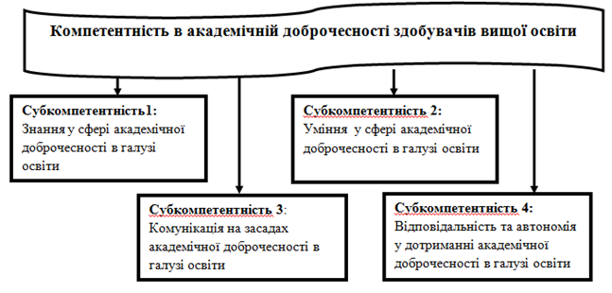
Структура компетентності в академічній доброчесності здобувачів вищої освіти

Slide 27
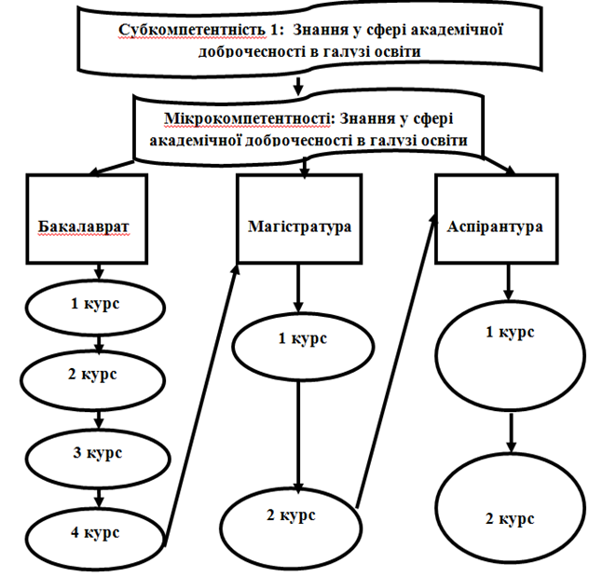
Структура субкомпетентності здобувачів вищої освіти «Знання у сфері академічної доброчесності в галузі освіти»

Slide 28
Зміст мікрокомпетентності «Знання у сфері академічної доброчесності в галузі освіти»

Slide 29
Знання у сфері академічної доброчесності в галузі освіти
Бакалаврат: Концептуальні наукові та практичні знання, критичне осмислення теорій, принципів, методів і понять у галузі освіти. Магістратура: Спеціалізовані концептуальні знання, що включають сучасні наукові здобутки у сфері освіти і є основою для оригінального мислення та проведення досліджень у цій галузі, критичне осмислення проблем у галузі освіти та на межі галузей знань (наприклад, з педагогіки, психології, лінгвістики, лінгвокраїнознавства, інформаційно-комунікаційних технологій та методики навчання іноземних мов і культур та інших). Аспірантура: Концептуальні та методологічні знання в галузі освіти чи на межі галузей знань та освітньої діяльності. (Укладено на основі НРК)

Slide 30
Знання законодавства України у сфері академічної доброчесності - Знання вимог внутрішніх нормативних документів з питань академічної доброчесності закладу вищої освіти. - Знання етичного кодексу академічної установи (кодексу академічної етики, кодексу академічної поведінки, кодексу честі, кодексу академічних цінностей університету або наукової установи). - Знання загальних принципів забезпечення академічної доброчесності в галузі освіти. - Знання основних вимог академічної доброчесності в галузі освіти. - Знання вимог академічної доброчесності під час оцінювання аудиторної та позааудиторної роботи, навчальних та виробничих педагогічних практик. - Знання вимог академічної доброчесності у педагогічній, науково-педагогічній, науковій діяльності.
- Знання вимог академічної доброчесності в галузі освіти у відносинах за участі закладів вищої освіти.
Знання вимог академічної доброчесності в галузі освіти в експертній діяльності.
….

Slide 31
Зміст другої мікрокомпетентності «Уміння у сфері академічної доброчесності в галузі освіти»

Slide 32
Уміння у сфері академічної доброчесності в галузі освіти
Бакалаврат: Поглиблені когнітивні та практичні уміння в галузі освіти, майстерність та інноваційність на рівні, необхідному для розв’язання складних спеціалізованих задач і практичних проблем у сфері освітньої та науково-практичної діяльності. Магістратура: Спеціалізовані уміння розв’язання проблем, необхідних для проведення досліджень та/або провадження інноваційної діяльності в галузі освіти з метою розвитку нових знань та процедур; уміння інтегрувати знання та розв’язувати складні задачі у широких або мультидисциплінарних контекстах; уміння критичного осмислення проблем у галузі освіти та на межі галузей знань з педагогіки, психології, лінгвістики, лінгвокраїнознавства, інформаційно-комунікаційних технологій та методики навчання іноземних мов і культур; уміння розв’язувати проблеми у нових або незнайомих середовищах за наявності неповної або обмеженої інформації з урахуванням аспектів соціальної та етичної відповідальності. Аспірантура: Спеціалізовані уміння і методи, необхідні для розв’язання значущих проблем у сфері освітньої діяльності, науки та/або інновацій, розширення та переоцінки вже наявних знань і професійної практики започаткування, планування, реалізація та коригування послідовного процесу ґрунтовного наукового дослідження в галузі освіти з дотриманням належної академічної доброчесності; критичний аналіз, оцінка і синтез нових та комплексних ідей в галузі освіти. (Укладено на основі НРК)

Slide 33
Уміння користуватися законодавством у сфері академічної доброчесності.
Уміння користуватися внутрішніми нормативними документами з питань академічної доброчесності закладу вищої освіти.
Уміння додержуватися етичного кодексу академічної установи (кодексу академічної етики, кодексу академічної поведінки, кодексу честі, кодексу академічних цінностей університету або наукової установи).
Уміння додержуватися принципів забезпечення академічної доброчесності в галузі освіти.
Уміння додержуватися вимог академічної доброчесності в галузі освіти.
Уміння додержуватися вимог академічної доброчесності під час оцінювання аудиторної та позааудиторної роботи, навчальних та виробничих педагогічних практик.
Уміння додержуватися вимог академічної доброчесності у педагогічній, науково-педагогічній та науковій діяльності.
Уміння додержуватися вимог академічної доброчесності в галузі освіти у відносинах за участі закладів вищої освіти.
Уміння додержуватися вимог академічної доброчесності в галузі освіти в експертній діяльності.
…….

Slide 34
Зміст третьої мікрокомпетентності «Комунікація на засадах академічної доброчесності в галузі освіти»

Slide 35
Бакалаврат: Знання та вміння донесення до фахівців і нефахівців інформації, ідей, проблем, рішень, власного досвіду та аргументації збір, інтерпретація та застосування даних спілкування з питань освіти, у тому числі іноземною мовою, усно та письмово. Магістратура: Знання та вміння зрозумілого та недвозначного донесення власних знань, висновків та аргументації в галузі освіти до фахівців і нефахівців, зокрема до осіб, які навчаються. Аспірантура: Знання та вміння вільного спілкування з питань, що стосуються сфери наукових та експертних знань, з колегами, широкою науковою спільнотою, суспільством у цілому використання академічної української та іноземної мови в освітній та науковій діяльності. Знання та вміння оприлюднювати результати наукових розвідок із розв’язання проблем освіти та публічно захищати результати дисертаційного дослідження українською та/або іноземними мовами. (Укладено на основі НРК)

Slide 36
• Знання вимог до усної комунікації в галузі освіти.
• Знання вимог до письмової комунікації в галузі освіти.
• Знання основ міжкультурної наукової комунікації та міжнародного співробітництва в галузі освіти.
• Знання основ презентації та обговорення результатів свого наукового здобутку в галузі освіти в усній та письмовій формах.
• Знання основ етичних засад спілкування з різними цільовими аудиторіями з проблем освіти.
• Знання основ спілкування і взаємодії в науковому просторі, зокрема й міжнародному на проблеми освіти.
• Знання вимог до створення академічних текстів в галузі освіти.
• Знання процедури відкликання академічного тексту в галузі освіти з публікації.
• Знання основ використання наукометричних баз даних для створення текстів у галузі освіти.
• Знання правил коректного оформлення різножанрових наукових текстів в галузі освіти відповідно до чинних вимог.
• Знання стратегій розуміння, відбору та письмової фіксації корисної інформації у процесі аудіювання текстів у галузі освіти.
….

Slide 37
Зміст четвертої мікрокомпетентності «Відповідальність та автономія у дотриманні академічної доброчесності в галузі освіти»

Slide 38
Бакалаврат: управління складною освітньою діяльністю чи проєктами; спроможність нести відповідальність за вироблення та ухвалення рішень у непередбачуваних робочих та/або навчальних контекстах; формування суджень, що враховують соціальні, наукові та етичні аспекти; організація та керівництво професійним розвитком осіб та груп; здатність продовжувати навчання зі значним ступенем автономії. Магістратура: управління навчальними процесами, які є складними, непередбачуваними та потребують нових стратегічних підходів; відповідальність за внесок до професійних знань і практики та/або оцінювання результатів діяльності команд та колективів; здатність продовжувати навчання з високим ступенем автономії. Аспірантура: демонстрація значної авторитетності, інноваційність, високий ступінь самостійності; академічна та професійна доброчесність; постійна відданість розвитку нових ідей або процесів у передових контекстах професійної та наукової діяльності; здатність до безперервного саморозвитку та самовдосконалення.(Укладено на основі НРК)

Slide 39
ВІДПОВІДАЛЬНІСТЬ
Відповідальність за набуття знань про суть академічної відповідальності.
Відповідальність за набуття знань про аналіз, коректне тлумачення та адекватне застосування норм і положень, що регулюють правовідносини у сфері інтелектуальної власності.
Відповідальність за набуття знань про стратегії управління складною освітньою діяльністю чи проєктами.
Відповідальність за набуття знань про внесок до професійних знань і практики та/або оцінювання результатів діяльності команд та колективів.
Відповідальність за набуття знань про шляхи притягнення до академічної відповідальності та інших заходів реагування.
Відповідальність за набуття знань про особливості юридичної відповідальності, яка застосовується за порушення вимог академічної доброчесності до здобувачів освіти.
Відповідальність за набуття знань про особливості дисциплінарних заходів, передбачених нормами відповідних статутів і положень.
Відповідальність за набуття знань про різницю між кримінальним злочином, адміністративним та дисциплінарним правопорушенням в аспекті академічної доброчесності.
……..

Slide 40
АВТОНОМНІСТЬ
Автономність у виборі освітньої програми у бакалавраті на засадах академічної доброчесності.
Автономність у виборі освітньої програми у магістратурі на засадах академічної доброчесності.
Автономність у виборі освітньо-наукової програми в аспірантурі на засадах академічної доброчесності.
Автономність у виборі форми освітнього процесу на засадах академічної доброчесності.
Автономність у проєктуванні індивідуальної освітньої траєкторії на засадах академічної доброчесності.
Автономність в укладанні індивідуальних навчальних планів на засадах академічної доброчесності.
Автономність в академічному очікуванні на засадах академічної доброчесності.
Автономність у виборі завдань для самостійної роботи в галузі освіти на засадах академічної доброчесності.
Автономність у виборі науково-дослідних завдань в галузі освіти на засадах академічної доброчесності.
……….

Slide 41
Структура тесту для визначення володіння здобувачами вищої освіти компетентністю в академічній доброчесності.
Оформлено за адаптованими рекомендаціями посібника «Інструментарій для інституційного аналізу академічної доброчесності та системи внутрішнього забезпечення якості закладів вищої освіти»

Slide 48

Академічна доброчесність як запорука якісної освіти

Slide 49


Slide 50

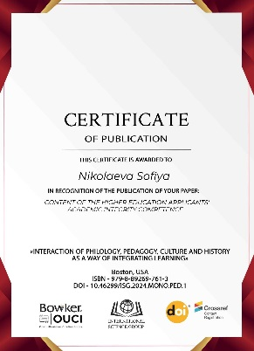
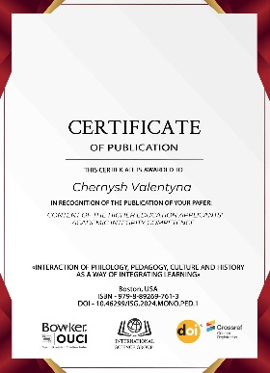
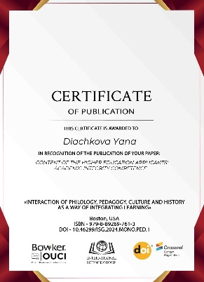
Список публікацій
Nikolaeva Sofiya , Chernysh Valentyna , Diachkova Yana CONTENT OF
THE HIGHER EDUCATION APPLICANTS' ACADEMIC INTEGRITY COMPETENCE.
Interaction of philology, pedagogy, culture and history as a way of
integrating learning.
https://isg-konf.com/interaction-of-philology-pedagogy-culture-and-history-as-a-way-of-integrating-learning/
Nikolaeva Sofiya Yuriivna, Chernysh Valentyna Vasilivna , Diachkova
Yana Olehivna THE HIGHER EDUCATION APPLICANTS' ACADEMIC
INTEGRITY: TEST STRUCTURE. «V International Scientific and Practical
Conference «Modern technologies and processes of implementation of new methods »
Ніколаєва, С. Ю., Черниш, В. В., Дьячкова Я. Г. (2024). Структура компетентності в академічній доброчесності здобувачів вищої освіти. . Іноземні мови. 1. 1-11

Slide 51

Дякую за увагу!

Slide 52


Slide 53


